Slide 1
Virginia Woolf
Lee Johanna Saul
Tartu Täiskasvanute Gümnaasium
2023

Slide 2
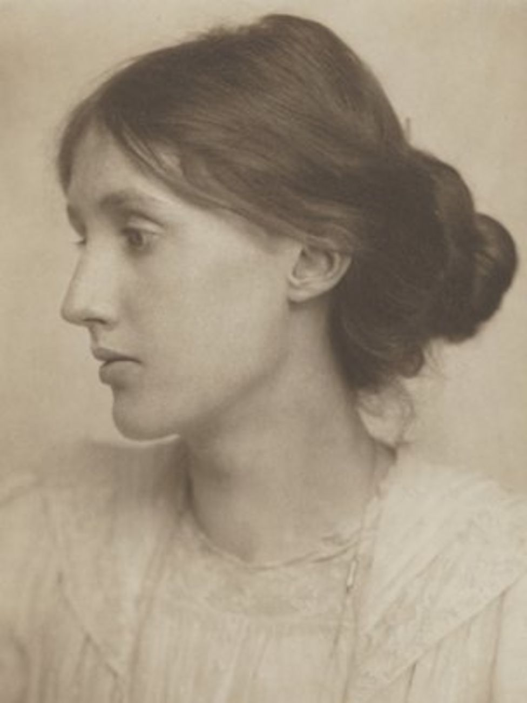
Adeline Virginia Woolf
1882 - 1941
sündinud South Kensingtonis, Londonis
keerulised suhted enda ja lähedastega
palju kaotusi noorest east alates
tervise probleemid

Slide 3
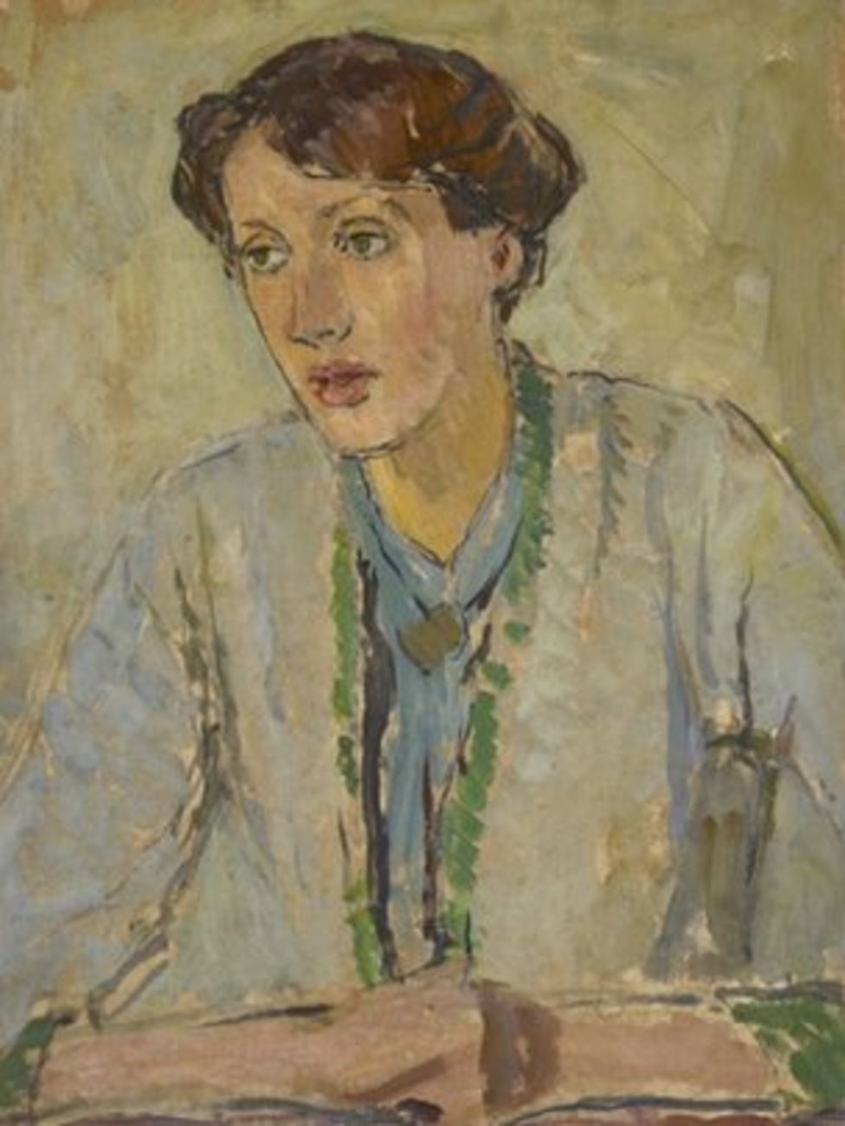
Looming
Süvapsühholoogilise suuna ja "teadvuse voolu" esimene sõnastaja
Teemaks sõda, sellega seotud kaotused ja kannatused
Naiste tarkus, võim, aukartus naiste ees, naised kui nõiad
Üle 500 essee
Meri oli läbiv motiiv kõikides tema kirjutistes (Cornwall)

Slide 4
Teosed
"The Voyage Out" 1915 - laevareis ja enese avastamine
"Mrs Dalloway" 1925 - üksindus, masendus, elu tühisus
"To the Lighthouse" 1927 - autobiograafiline
"Flush: A Biography" 1933 - Inglise kokkerspaniel
"Between the Acts" 1941 - valmis vahetult enne surma

Slide 5
Loomingu olulisus maailmapildis
üks kõige innovatiivsemaid kirjanikke 20. sajandist
"Let us record the atoms as they fall upon the mind in the order in which
they fall, let us trace the pattern, however disconnected and incoherent
in appearance" - Esseest "Modern Fiction"
(Einsteini avastused, tehnoloogilised saavutused, esimese maailmasõja
mõjutused, Freud, Marx)
Florence and The Machine - "What the Water Gave Me"

Slide 7
Allikad
https://en.wikipedia.org/wiki/Virginia_Woolf#Work
https://www.bbc.com/news/entertainment-arts-28228146
"Realismist postmodernismini" Anne Nahkur

Slide 8
Tänan kuulamast!

